Slide 1
Готфрид Вильгельм Лейбниц
1 июля 1646 — 14 ноября 1716

Slide 2
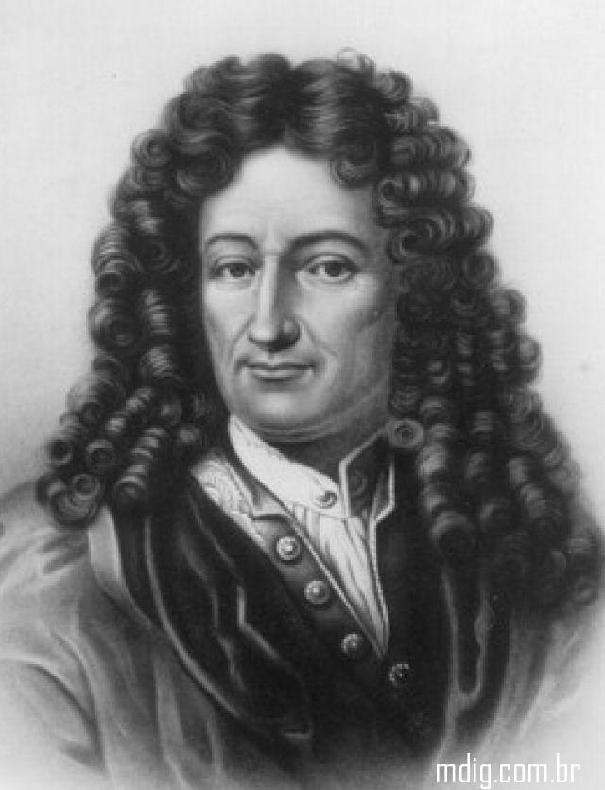
Немецкий философ, логик, математик, механик, физик, юрист, историк, дипломат, изобретатель и языковед. Основатель и первый президент Берлинской Академии наук, иностранный член Французской Академии наук.

Slide 3
Биография
Готфрид Вильгельм родился 1 июля 1646 года в семье профессора философии морали (этики) Лейпцигского университета Фридриха Лейбнюца и Катерины Шмукк, которая была дочерью выдающегося профессора юриспруденции. Отец Лейбница был сербо-лужицкого происхождения. По материнской линии Готфрид Вильгельм Лейбниц, по-видимому, имел чисто немецких предков.

Slide 4
Отец Лейбница очень рано заметил гениальность своего сына и старался развить в нём любознательность, часто рассказывая ему маленькие эпизоды из священной и светской истории; по словам самого Лейбница, эти рассказы глубоко запали ему в душу и были самым сильным впечатлением его раннего детства. Лейбницу не было и семи лет, когда он потерял отца. Его отец умер, оставив после себя большую личную библиотеку.

Slide 5
Лейбниц учился в знаменитой Лейпцигской школе Святого Фомы

Slide 6
В школе, Лейбниц особенно дружил с двумя братьями Иттигами, которые были значительно старше его и считались в числе лучших учеников, а их отец был учителем физики, и Лейбниц любил его больше других учителей.

Slide 7
Лейбниц изобрёл собственную конструкцию арифмометра, гораздо лучше паскалевской, — он умел выполнять умножение, деление, извлечение квадратных и кубических корней, а также возведение в степень.

Slide 9
В 1675 году Лейбниц завершил свой вариант мате
матического анализа
В 1676 году вскоре после смерти курфюрста Майнцского Лейбниц перешёл на службу к герцогу Эрнесту-Августу
1682 году Лейбниц основал научный журнал «Acta Eruditorum», сыгравший значительную роль в распространении научных знаний в Европе.
В 1700 году Лейбниц, действуя главным образом через королеву Софию Шарлотту, основал Берлинскую Академию наук и стал её первым президентом. Тогда же его избрали иностранным членом Французской Академии наук.

Slide 10
1675: Лейбниц создал дифференциальное и интегральное исчисления и впоследствии издал главные результаты своего открытия, опередив Ньютона, который ещё раньше Лейбница пришёл к сходным результатам, но в то время ещё не публиковал их, хотя Лейбницу некоторые из них были известны в приватном порядке.
1684: Лейбниц опубликовал первую в мире крупную работу по дифференциальному исчислению: «Новый метод максимумов и минимумов», причём имя Ньютона в первой части даже не упоминается, а во второй заслуги Ньютона описаны не вполне ясно. Тогда Ньютон не обратил на это внимания. Его работы по анализу начали издаваться только с 1704 года. Впоследствии на эту тему возник многолетний спор между Ньютоном и Лейбницем о приоритете открытия дифференциального исчисления.

Slide 11
В работе Лейбница излагаются основы дифференциального исчисления, правила дифференцирования выражений. Используя геометрическое истолкование отношения dy/dx, он кратко разъясняет признаки возрастания и убывания, максимума и минимума, выпуклости и вогнутости (следовательно, и достаточные условия экстремума для простейшего случая), а также точки перегиба. Попутно без каких-либо пояснений вводятся «разности разностей» (кратные дифференциалы), обозначаемые ddv.
Лейбниц писал:
То, что человек, сведущий в этом исчислении, может получить прямо в трёх строках, другие учёнейшие мужи принуждены были искать, следуя сложными обходными путями.

Slide 12
1686: Лейбниц дал подразделение вещественных чисел на алгебраические и трансцендентные; ещё раньше он аналогично классифицировал кривые линии. Впервые в печати ввёл символ \int для интеграла (и указал, что эта операция обратна дифференцированию).
1692: введено общее понятие огибающей однопараметрического семейства кривых, выведено её уравнение. Теорию огибающих семейства кривых Лейбниц разрабатывал одновременно с X. Гюйгенсом в 1692—1694 годах.
1693: Лейбниц рассматривал вопрос о разрешимости линейных систем; его результат фактически ввёл понятие определителя. Но это открытие не вызвало тогда интереса, и линейная алгебра возникла только спустя полвека.
1695: Лейбниц ввёл показательную функцию в самом общем виде: u^v. Позже, в 1697 году, Иоганн Бернулли изучал исчисление показательной функции.
1702: совместно с Иоганном Бернулли Лейбниц открыл приём разложения рациональных дробей на сумму простейших. Это решило многие вопросы интегрирования рациональных дробей.

Slide 13
Лейбниц ввёл следующие термины:
«дифференциал», «дифференциальное исчисление», «дифференциальное уравнение», «функция», «переменная», «постоянная», «координаты», «абсцисса», «алгебраические и трансцендентные кривые», «алгоритм».

Slide 14
Лейбниц также описал двоичную систему счисления с цифрами 0 и 1, на которой основана современная компьютерная техника.
Двоичная система счисления Лейбница.

Slide 15
Последние годы.
Последние годы жизни Лейбница прошли печально и беспокойно. Лейбниц написал девять десятых всего труда; он очень много работал, и его зрение страдало от архивных занятий, которые были ему не по возрасту. Тем не менее, король утверждал, что Лейбниц ничего не делает и забывает свои обещания: его досадовало, что история не доведена до его собственного благополучного царствования.
Готфрид Вильгельм Лейбниц был окружён интригами придворных; его раздражали нападки ганноверского духовенства. Последние два года жизни в Ганновере были для Лейбница особенно тяжёлыми, он находился в постоянных физических страданиях; «Ганновер — моя тюрьма», — сказал он однажды. Приставленный к Лейбницу помощник, Георг Экгардт, при случае следил за Лейбницем в качестве шпиона, докладывая королю и его министру Бернсторфу, что Лейбниц по дряхлости недостаточно работает. Когда Лейбниц заболел продолжительной болезнью, Экгардт писал: «Ничто более не поставит его на ноги, вот если царь и ещё дюжина монархов дадут ему надежду на новые пенсии, тогда сразу начнёт ходить».

Slide 16
1716 г в начале августа Лейбницу стало лучше, и он решил наконец окончить брауншвейгскую историю. Однако он простудился, у него был приступ подагры и ревматические боли в плечах; из всех лекарств Лейбниц доверял лишь одному, которое когда-то подарил ему один приятель, иезуит. Но на этот раз Лейбниц принял слишком большую дозу и почувствовал себя плохо; прибывший врач счёл положение настолько опасным, что сам отправился в аптеку за лекарством, но во время его отсутствия Готфрид Вильгельм умер

Slide 17
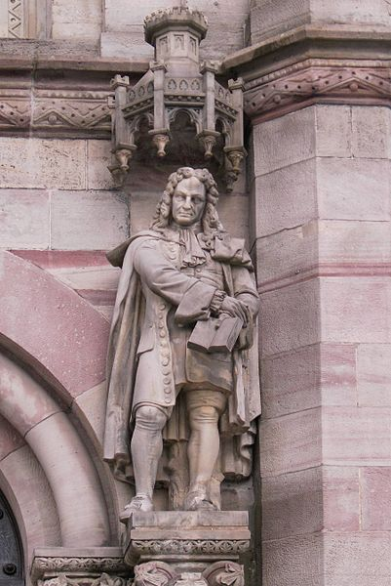

Slide 18
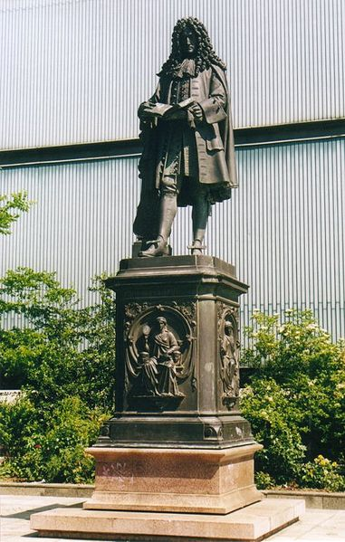

Slide 19
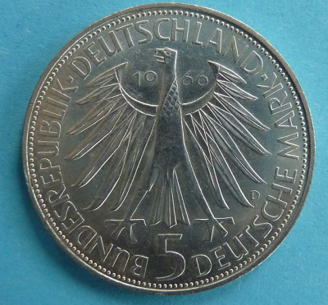

Slide 20
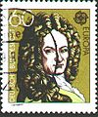
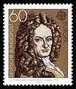
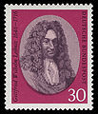

Slide 21
В честь Лейбница получили название:
Теоремы:
Теорема Лейбница (геометрия) — о медианах;
Теорема Лейбница о сходимости знакочередующихся рядов.
Формулы:
Формула Ньютона-Лейбница основная формула (теорема) математического анализа;
Формула Лейбница дифференцирования интеграла с переменными пределами;
Формула Лейбница кратного дифференцирования произведения двух функций;
Формула Лейбница для медианы тетраэдра;
Формула Лейбница для определителей (англ.)русск..
Объекты
Кратер и самая высокая горная цепь на Луне;
Малая планета (5149) Leibniz (англ.)русск.;
Университет Вильгельма Лейбница в Ганновере.

